Slide 1
Обзор интерфейса программы
Microsoft Power Point

Slide 2
Меню ФАЙЛ

Slide 4
Вкладка Главная

Slide 5
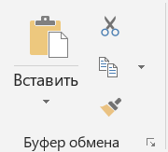
Буфер обмена
Текст
Текст

Slide 6
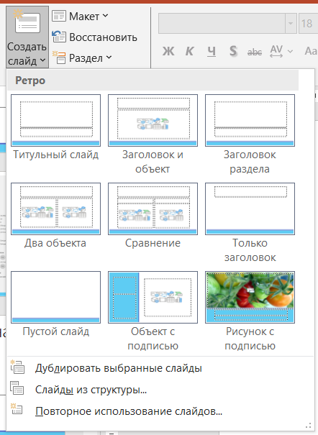
Слайды

Slide 7
Шрифт
Текст

Slide 8
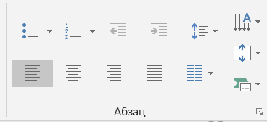
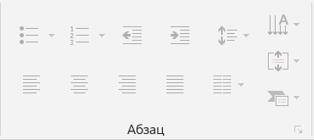
Абзац
Строка 1
Строка 2
Строка 3

Slide 9
Рисование

Slide 10
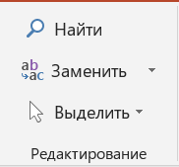
Редактирование

Slide 11
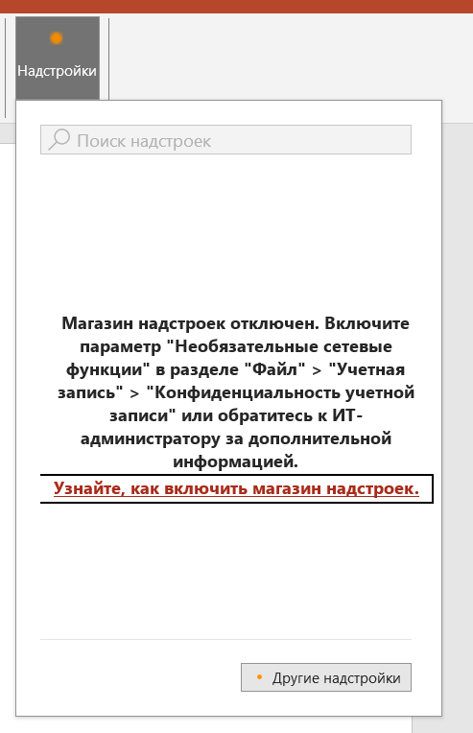
Надстройки

Slide 12
Вкладка Вставка

Slide 13
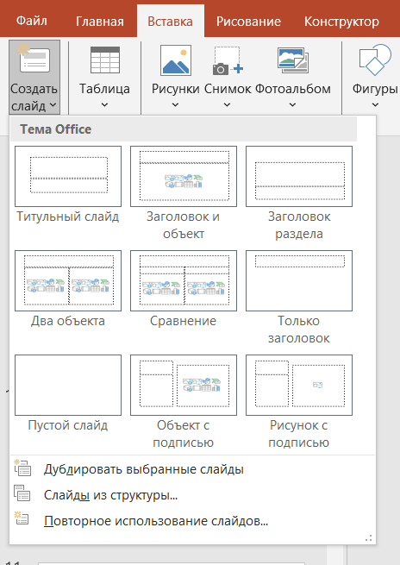
Слайды

Slide 14
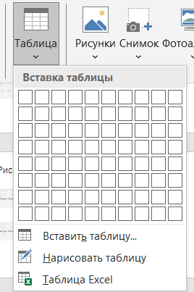
Таблица

Slide 15
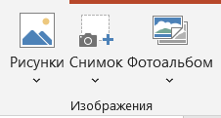
Изображения

Slide 16
Иллюстрации

Slide 17
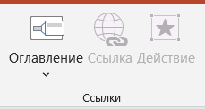
Ссылки

Slide 18
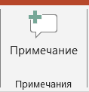
Примечания

Slide 19
Текст

Slide 20
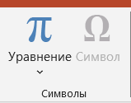
Символы

Slide 21
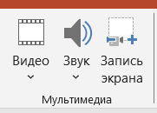
Мультимедиа

Slide 22
Вкладка Рисование

Slide 23
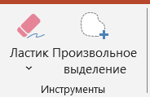
Инструменты

Slide 24
Перья

Slide 25
Трафареты

Slide 26
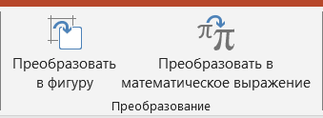
Преобразование

Slide 27
Вкладка конструктор

Slide 28
Темы

Slide 29
Варианты

Slide 30
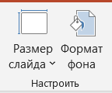
Настроить

Slide 31
Вкладка Переходы

Slide 32
Переход к этому слайду

Slide 33
Просмотр

Slide 34
Время показа слайдов

Slide 35
Вкладка Анимация

Slide 36
Анимация

Slide 37
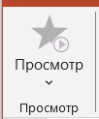
Просмотр

Slide 38
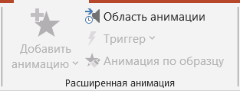
Расширенная анимация

Slide 39
Время показа слайдов
Пример 1
Пример 2
Пример 3

Slide 40
Вкладка Слайд-шоу

Slide 41
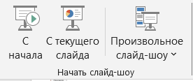
Начать слайд-шоу

Slide 42
Настройка

Slide 43
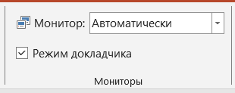
Мониторы

Slide 44
Запись

Slide 45
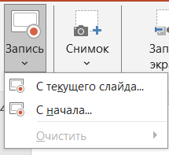
Запись

Slide 46
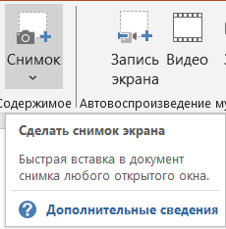
Снимок

Slide 47
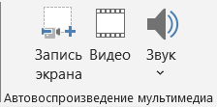
Автовоспроизведение мультимедиа

Slide 48
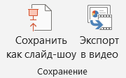
Сохранение

Slide 49
Вкладка Рецензирование

Slide 50
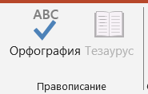
Правописание

Slide 51
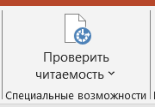
Специальные возможности

Slide 52
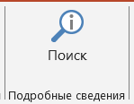
Подробные сведения

Slide 53
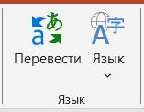
Язык

Slide 54
Примечания

Slide 55
Сравнить

Slide 56
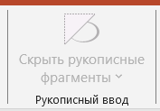
Рукописные данные

Slide 57
Вкладка Вид

Slide 58
Режим просмотра презентации

Slide 59
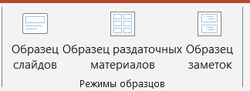
Режим образцов

Slide 60
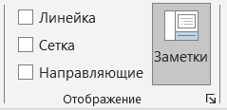
Отображение

Slide 61
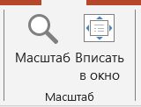
Масштаб

Slide 62
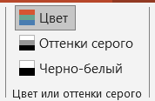
Цвет или оттенки серого

Slide 63
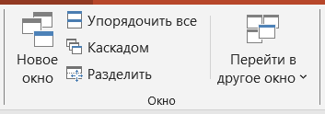
Окно

Slide 64
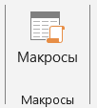
Макросы

Slide 65
Вкладка Справка

Slide 66
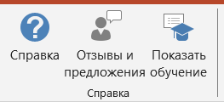
Справка

